Slide 1
第六课：unittest
一、unittest
1. unittest简介
2.前置与后置
二、批量执行
1. discover
2. 批量执行
三、测试报告
1. 生成测试报告

Slide 2
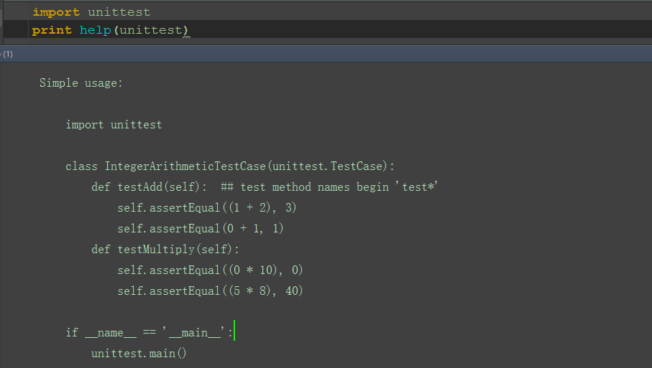
unittest科普扫盲
Unittest是python里面 的单元测试框架，方便组建测试用例，执行用例，并生成测试报告

Slide 3
一、unittest
1. Unittest简介
注意：
1.测试类，继承单元测试unittest.TestCase这个类
2.测试方法（用例）必须以test开头
3.测试类就是多个用例的一个集合，相当于是测试用例的一个模块
类
# coding:utf-8 import unittest class Test(unittest.TestCase): def testAdd(self): ## test method names begin ‘test*’ a = 1 b = 2 c = a + b # 测试结果 self.assertEqual(c, 3) # 断言是测试结果与期望结果对比,生成测试报告pass/fail def testMultiply(self): a = 2 b = 3 c = a*b self.assertEqual(c, 5) # 期望结果5，失败的用例 if __name__ == '__main__': unittest.main()

Slide 4
一、unittest
2. 前置条件
前置条件：setUp(self) (眼睛睁亮了，注意大小写)
1.就好比所有的请求都用session管理，那这个就是前置操作
2.或者所有的用例都是基于登录后操作，这个登录就是用例的前置
# coding:utf-8 import requests import unittest class Test_kuaidi(unittest.TestCase): def setUp(self): # 前置 self.url = "http://www.kuaidi.com/index-ajaxselectcourierinfo-1202247993797-yunda.html" self.headers = { "User-Agent": "Mozilla/5.0 (Windows NT 10.0; WOW64; rv:44.0) Gecko/20100101 Firefox/44.0" } # get方法其它加个ser-Agent就可以了 self.s = requests.session() def test_kuaidi(self): # 发出请求 r = self.s.get(self.url, headers=self.headers, verify=False) result = r.json() com_name = result['company'] # 获取公司名称 data = result["data"] # 获取data里面内容 get_result = data[0]['context'] # 获取已签收状态 self.assertEqual(com_name, u"韵达快递") self.assertIn(u"已签收", get_result) if __name__ == "__main__": unittest.main()

Slide 5
一、unittest
3. 后置条件
后置条件： tearDown(self): (眼睛睁亮了，注意大小写)
1.后置条件就是做数据清理，就好比只测新增草稿箱这个功能
（为了保持数据是干净，做后置清理的操作）
# coding:utf-8 import unittest class Blog(unittest.TestCase): def setUp(self): # 前置可以写一些测试用例的一些准备工作，如数据准备，登录等 pass def test_01(self): # 操作步骤 # 获取结果 # assert断言 pass def tearDown(self): # 后置处理，清理垃圾数据，不影响后续用例 pass if __name__ == "__main__": unittest.main()
前置与后置是非必须的，可有可无

Slide 6
一、unittest
4. 用例执行顺序
用例执行顺序是按（assic码）：0-9 ，A-Z， a-z顺序执行的
（我们可以不用管执行顺序，用例是相互独立的，不要去依赖执行顺序）
# coding:utf-8 import unittest import time class Test(unittest.TestCase): def setUp(self): print "start!" def tearDown(self): time.sleep(1) print "end!" def test_01(self): print "执行测试用例01" def test_03(self): print "执行测试用例03" def test_02(self): print "执行测试用例02" def addtest(self): print "add方法" if __name__ == "__main__": unittest.main()

Slide 7
一、unittest
5. setUpClass
setUpClass只执行一次前置，上面必须加@classmethod
# coding:utf-8 import unittest,time class Test1(unittest.TestCase): @classmethod def setUpClass(cls): print("setUpClass初始化操作：用例开始前只执行一次") @classmethod def tearDownClass(cls): print("tearDownClass收尾清理操作：用例结束时候只执行一次") def setUp(self): print("setUp每次用例开始前都会执行！！！") def tearDown(self): print("tearDown每次用例结构都会执行！！！") def test_01(self): time.sleep(1) print("正在执行用例01") def test_02(self): time.sleep(1) print("正在执行用例02") if __name__ == "__main__": unittest.main()

Slide 8
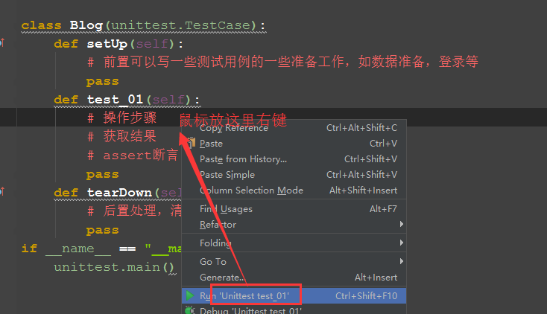
一、unittest
5. 执行姿势
鼠标放用例里右键执行，就可以只执行这一个(前面带unittest)
鼠标放if下面就能执行整个脚本的用例

Slide 9
一、unittest
6. 自动化用例设计
自动化用例跟功能测试用例是一样的
（无非就是把功能用例，翻译成代码: 中文翻译python语言 ）
自动化用例不会写的，就是功能用例不会写！！！！！！！！
自动化：“我们不会生产用例，我们只是功能用例的搬运工！”

Slide 10
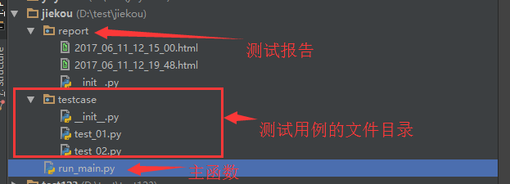
二、批量执行
1. 项目结构
一级目录：项目名称
二级文件夹：report
二级文件夹：testcase
可以建三级子文件夹
（待执行的脚本用test开头）
二级文件夹：common
存放一些公共模块，如HTMLTestRunner.py
主函数：run_main.py

Slide 11
二、批量执行
2. discover
case_dir: 你测试用例存放的路径
pattern: 匹配规则 “test*.py”
用例脚本名称以test开头 .Py结尾
# coding:utf-8 import unittest import HTMLTestRunner import os import time def all_case(case="testcase"): '''加载指定目录下的所有的用例''' # 待执行用例的目录
basepath = os.path.realpath(os.path.dirname(__file__)) case_dir = os.path.join(basepath, "case") discover = unittest.defaultTestLoader.discover(case_dir, pattern="test*.py") print discover return discover if __name__ == "__main__": # 返回实例 runner = unittest.TextTestRunner() runner.run(all_case())

Slide 12
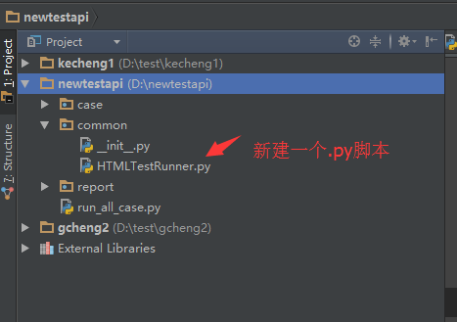
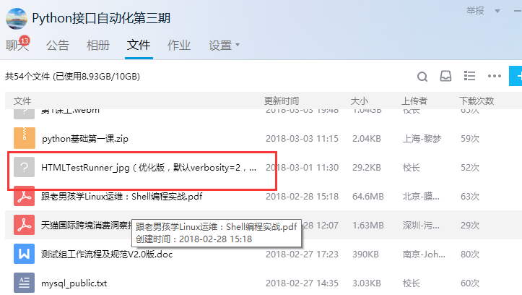
三、测试报告
Html报告
1.在common文件夹下新建一个HTMLTestRunner.py的脚本
2.把群文件那个（下图红色框框的）内容复制后粘贴到第1步的脚本里面

Slide 13
三、测试报告
1. 测试报告
# coding:utf-8 import unittest from common import HTMLTestRunner # 存放用例的路径 # casepath = r"D:\newtestapi\case" import os print(__file__) basepath = os.path.realpath(os.path.dirname(__file__)) print(basepath) casepath = os.path.join(basepath, "case") reportpath = os.path.join(basepath, "report") print(reportpath) # 三要素：第一看有没用例，第二看用例的路径，第三看匹配规则 discover = unittest.defaultTestLoader.discover(casepath, "test*.py") print(discover) # 看有没找到用例 # import time # nowtime = time.strftime("%Y_%m_%d_%H_%M_%S") # print(nowtime) # 确定生成html报告的地址 htmlpath = os.path.join(reportpath, "result.html") print(htmlpath) rp = open(htmlpath, "wb") # 打开文件写入 # 运行器 runner = HTMLTestRunner.HTMLTestRunner(rp, title="报告的标题", description="报告的描述" ) runner.run(discover)

Slide 14
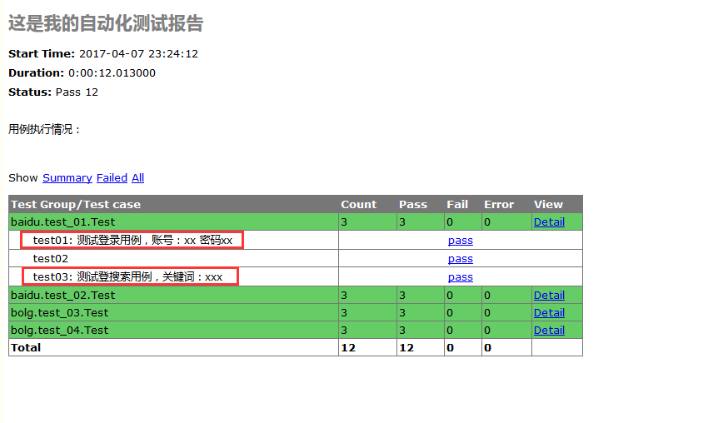
三、测试报告
2. 最终效果展示

Slide 15
三、测试报告
3. 用例的中文注释
2.为了生成带中文描述的测试用例，可以在case中添加注释，如在test_01的脚本添加如下注释：
class Test(unittest.TestCase):
u‘’‘测试用例集合’‘’ def setUp(self): print “start!” def tearDown(self): time.sleep(1) print “end!” def test01(self): u‘’‘测试登录用例，账号：xx 密码xx’‘’ print “执行测试用例01” def test03(self): u‘’‘测试发帖用例’’’ print "执行测试用例03"

Slide 16
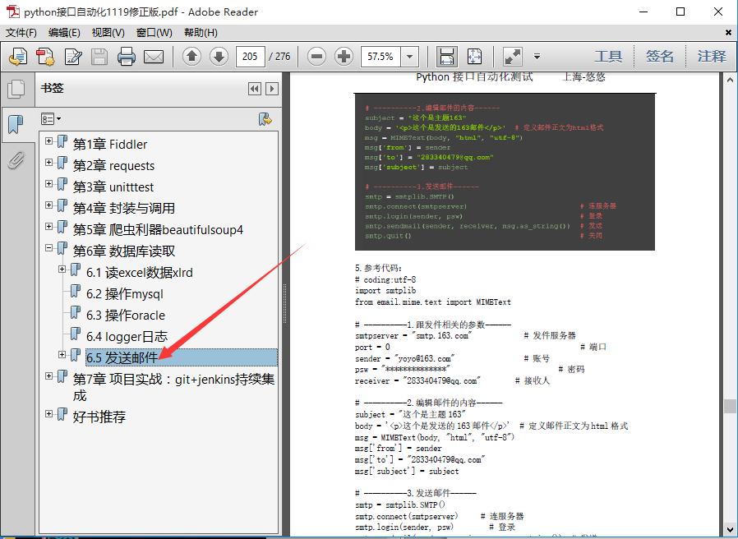
三、测试报告
4. 邮件发送

Slide 17
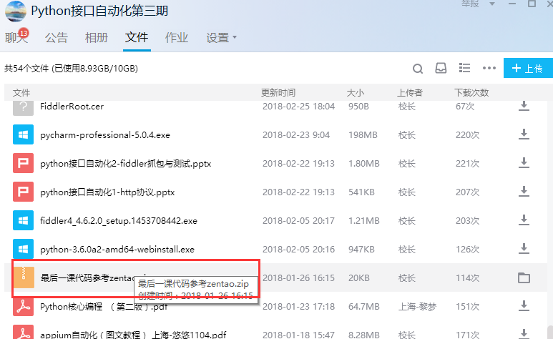
三、测试报告
5. 项目设计代码参考
最终的项目设计代码参考：在群文件下载

Slide 18
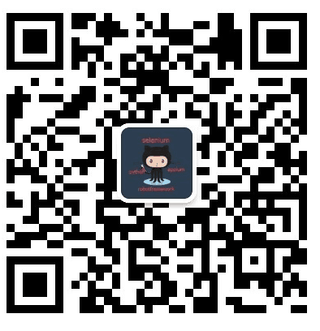
关 注 我
个人微信公众号：yoyoketang
个人博客:http://www.cnblogs.com/yoyoketang/

Slide 19
课后作业
1.熟悉python语法：类、方法、继承的概念
2.用unittest组建你的用例，并生成测试报告

